Slide 1
進捗報告
Al21120 三輪昇汰

Slide 2
進捗
論文調査
今後の予定

Slide 3
論文調査
動画の自動ハイライト検出に関連した論文を調査
視聴者の時刻同期コメントを用いた動画の特徴シーンの推定(2018)
文字起こしに基づく動画の切り抜き部分推定（2024）

Slide 4
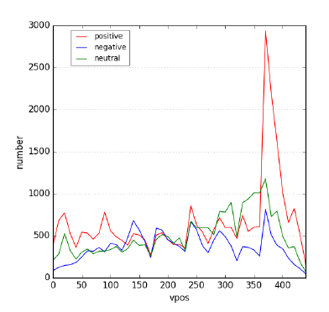
視聴者の時刻同期コメントを用いた 動画の特徴シーンの推定
視聴者の時刻同期コメントを用いた動画の特徴シーンの推定
SVMを用いてコメントを３分類
ポジティブ（例：「すげえええ」）
ネガティブ（例：「ひどい」）
ニュートラル（例：「次は？」）
SVMによる感情ラベル付きコメント + 投稿時刻（10秒単位）を用いてグラフ化しピークを検出。

Slide 5
文字起こしに基づく 動画の切り抜き部分推定
この研究が目指していること
自動動画ハイライト抽出
↓
人間が選んだ面白い部分を機械学習するために大量の教師データが必要
↓
人手で教師データを作るのは時間と労力が必要になる
↓
Youtube上にアップされた切り抜き動画が元配信のどの部分であるかを自動でマッチングできるようにしたい。

Slide 6

文字起こしに基づく 動画の切り抜き部分推定
YouTubeの自動生成字幕（ASR）を用い、元動画と切り抜き動画のテキスト類似度（LCSベース）で対応部分を推定する手法を提案。

Slide 7
文字起こしに基づく 動画の切り抜き部分推定
対象データ: VTuberのライブ動画（5名の配信者）とその切り抜き動画、計25組を分析
結果:
平均精度57.0%
成功例: 月ノ美兎の動画で85%の精度を達成
失敗例: 複数人の会話や背景音あり動画では15%と低精度
配信音声の文字起こしデータのみでは安定した高い精度は得られない
→画像データや音声データも使用する必要がある

Slide 8
今後の予定
自動ハイライト検出の対象にするコンテンツの決定
技術アプローチの選定
関連研究の調査

